Slide 1
Výzva č. 48 – Modernizace zařízení a vybavení pražských škol III
Příprava žádosti o podporu a výběrový proces

Slide 2
Časový plán výběrového procesu V 48
15. 9. 2020 | Vyhlášení výzvy č. 48
15. 2. 2021, 16:00 | Ukončení příjmu žádostí výzvy č. 48
březen - duben 2021 | Formální posouzení
duben - září 2021 | Expertní posouzení
říjen 2021 | Vyhlášení výsledků
listopad - prosinec 2021 | Ex-ante kontrola
Jedná se o výzvu kolovou – předložené projekty mezi sebou soutěží

Slide 3
Podmínky výzvy č. 48
Délka realizace
Maximální délka realizace projektu: 24 měsíců
Ukončení realizace nejpozději: 31. 10. 2023
Časová způsobilost výdajů
Výdaje vznikly v průběhu realizace projektu
Od 1. 1. 2014 do 30. 11. 2023.
Realizace projektu (období investiční fáze) nesmí být ukončena před datem předložení žádosti

Slide 4
Přílohy žádosti o podporu I.
Povinné přílohy V48:
Studie proveditelnosti pro prioritní osu 4 - pokyny ke zpracování této přílohy na webových stránkách www.penizeproprahu.cz (v sekci Pravidla pro žadatele a příjemce OP PPR
Informace o vlastnické a ovládací struktuře žadatele (vzor verze 1.2)
Podklady pro posouzení finančního zdraví (závazný vzor)
Doklad na prokázání vlastnického, nebo jiného (vymezeného) práva k majetku

Slide 5
Přílohy žádosti o podporu II.
Povinné přílohy V 48 relevantní pouze pro některé projekty
Finanční analýza a zjednodušená ekonomická analýza zpracovaná v modulu CBA v MS2014+ pro projekty nad 5 mil. Kč, zapracovaná do SP
Projektová dokumentace
Rozpočet stavebních výdajů projektu
Územní souhlas, územní rozhodnutí a další dokumenty – dle zákona č. 183/2006 Sb., stavební zákon, ve znění pozdějších předpisů
Stanovisko k posouzení vlivů na životní prostředí či vyjádření příslušného úřadu vylučující posuzování
Doklady o právní subjektivitě žadatele (v případě, že nedojde k validaci přes IČ v MS2014+)

Slide 6
MS 2014+ a příjem žádostí o podporu
Žádost o podporu musí být zpracována v aplikaci MS2014+
Aplikace je dostupná na https://mseu.mssf.cz/
Zpřístupnění žádosti v MS2014+
    15. 9. 2020, 9:00:00
  Od 16. 10. 2020 do 15. 2. 2021
  Pouze elektronicky prostřednictvím MS 2014+ (platí i pro přílohy)
  S elektronickým podpisem statutárního zástupce žadatele
Příjem žádostí o podporu

Slide 7
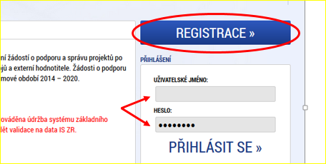
MS 2014+ / ISKP14+
Statutární zástupce/oprávněná osoba
Partner
  musí být registrovanými uživateli MS2014+
  kvalifikovaný
  elektronický podpis
Kontaktní osoba
Vyplnit jednotlivé záložky v systému + přílohy
Odbornosti = Skupiny aktivit A, B, C
Validace příspěvkových organizací

Slide 8
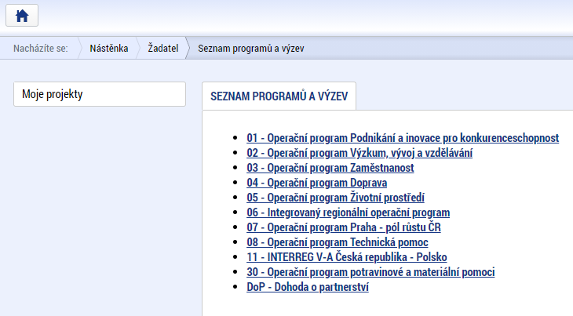
MS 2014+ / ISKP14+
OP PPR - (07_20_073) - OPPPR_48. výzva SC 4.1 Modernizace zařízení a vybavení pražských škol III

Slide 9
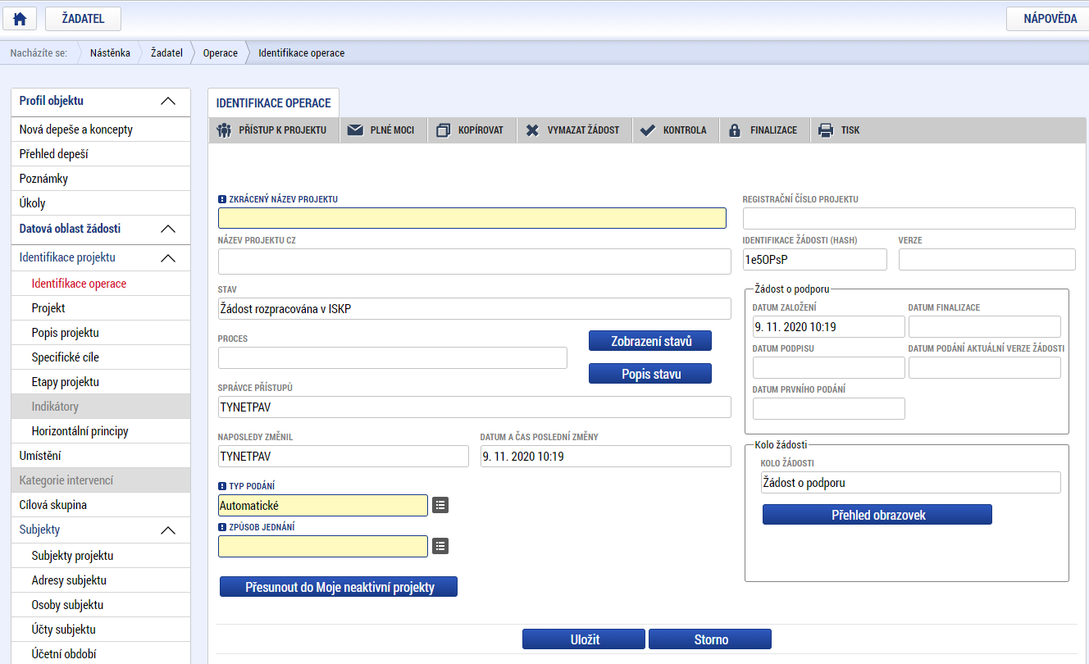
MS 2014+ / ISKP14+

Slide 10
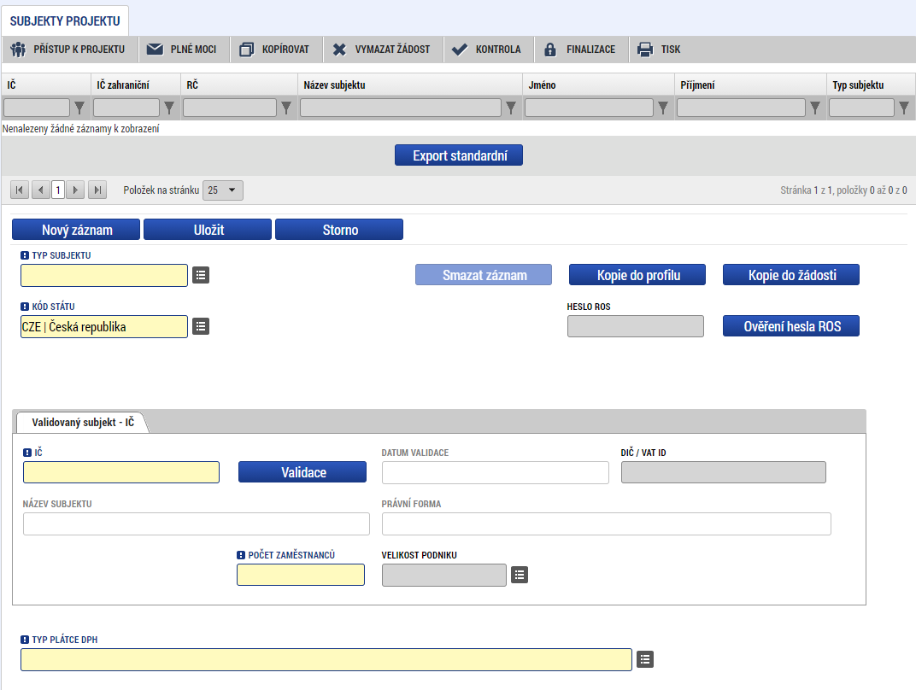
SUBJEKTY PROJEKTU

Slide 11
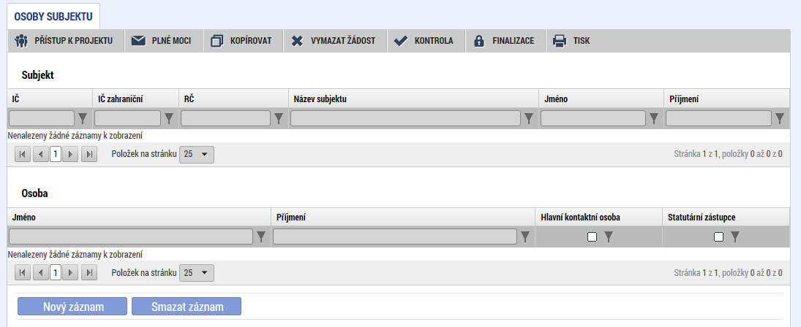
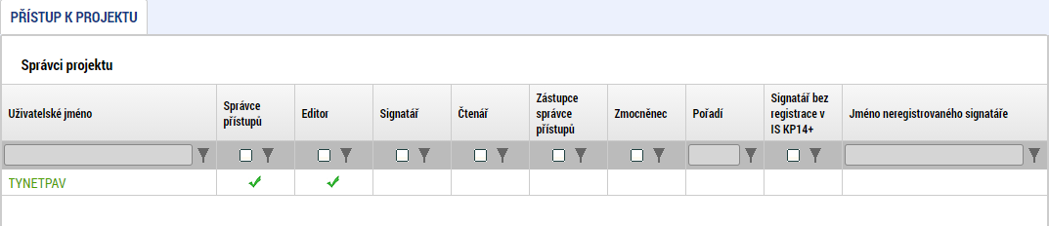
PŘÍSTUP K PROJEKTU PRO VÍCE OSOB

Slide 12
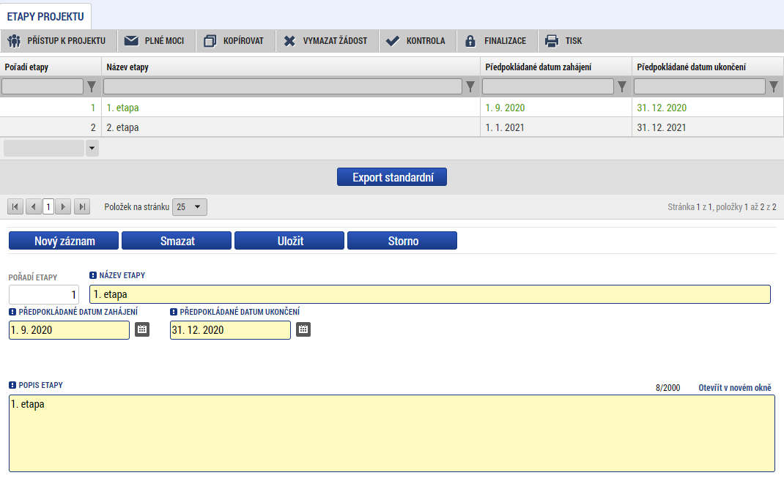
ETAPY PROJEKTU
Notes:
etapa projektu
= vymezuje časově (datum zahájení a ukončení etapy)
= věcně, vymezením aktivit a jednotlivých způsobilých výdajů v každé etapě s určením výše jejich hodnoty.
Etapa musí tvořit logický kontrolovatelný celek (např. výkopové zemní práce, položení povrchu, atd.) nebo ucelené aktivity.
Žadatel je povinen projekt etapizovat, pokud se jedná o projekt financovaný z EFRR, který je delší než 6 měsíců. Maximální délka jedné etapy je 6 měsíců. Etapy se nesmí překrývat a musí na sebe přímo navazovat (mezi etapami nesmí být časová mezera)

Slide 13
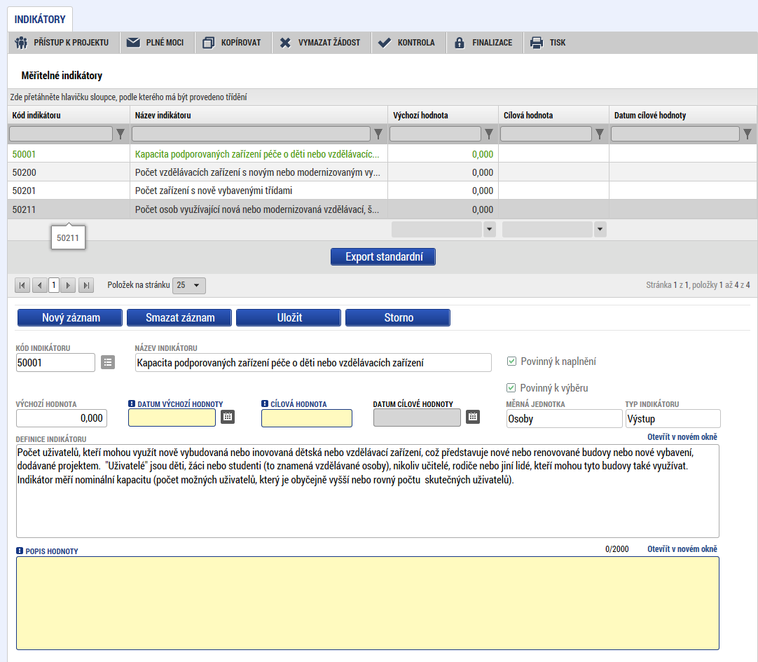
INDIKÁTORY

Slide 14
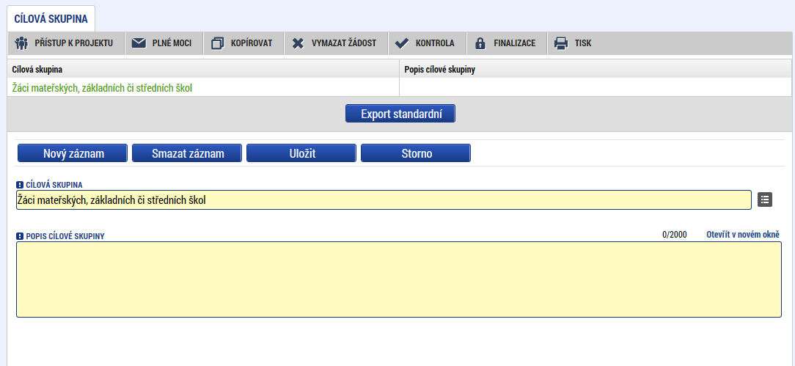
CÍLOVÁ SKUPINA

Slide 15
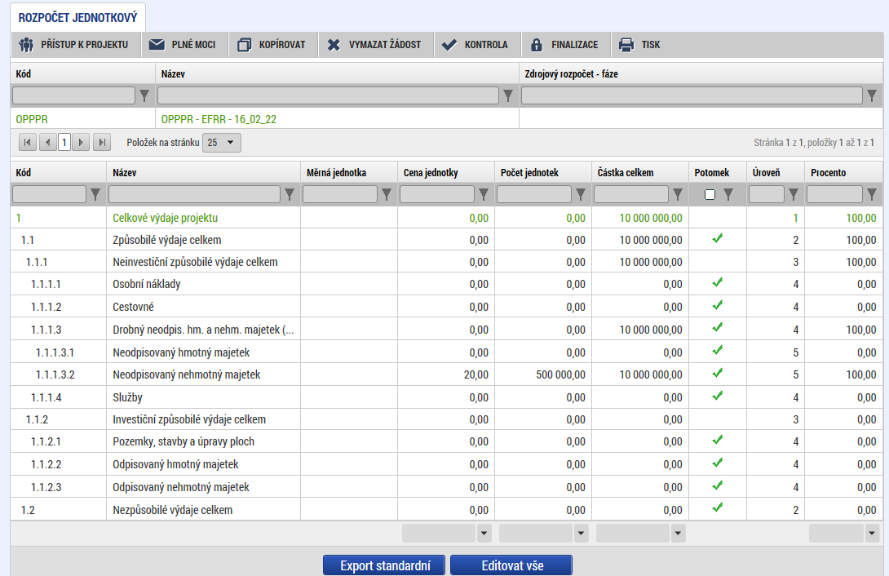
ROZPOČET PROJEKTU
ROZPOČET PROJEKTU

Slide 16
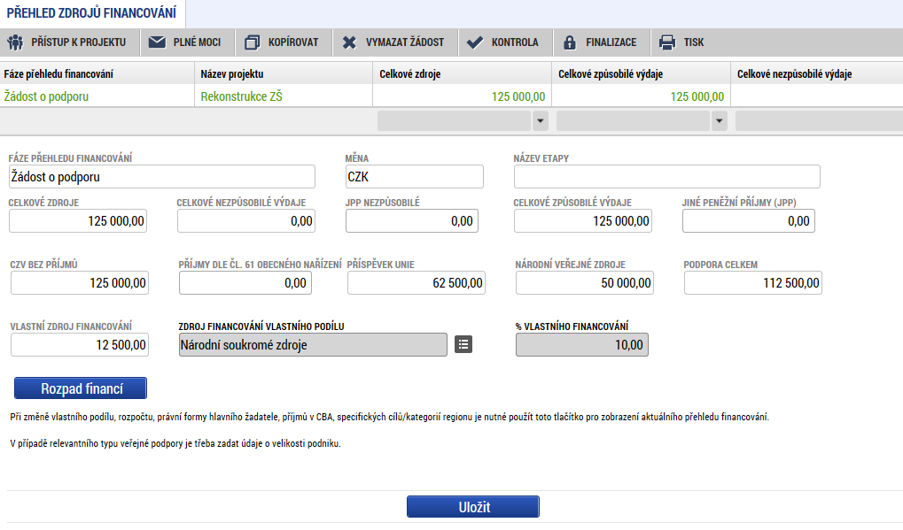
PŘEHLED ZDROJŮ FINANCOVÁNÍ

Slide 17
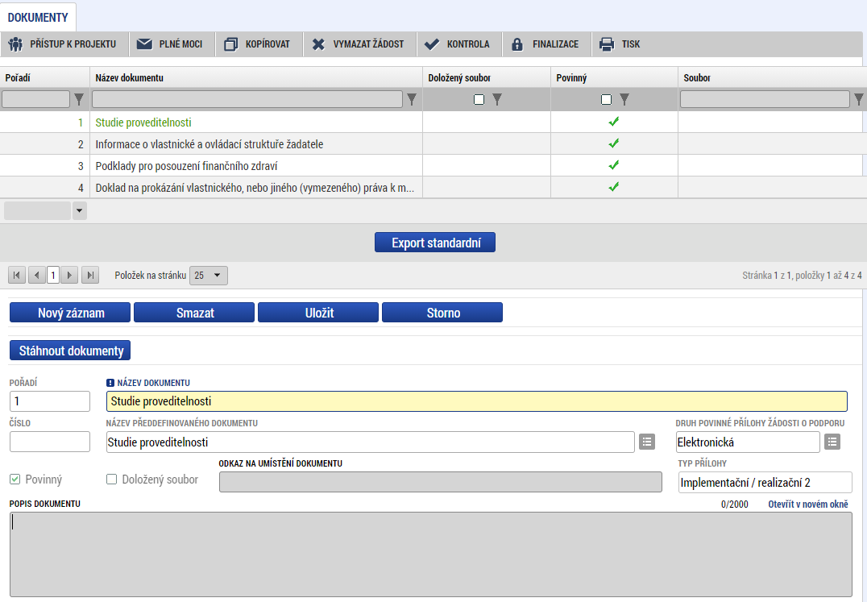
PŘÍLOHY – ZÁLOŽKA DOKUMENTY
Notes:
Na záložce dokumenty se zobrazí jen přílohy, u kterých není dovětek – pokud je to relevantní. To neznamená, že další přílohy nejsou povinné

Slide 18
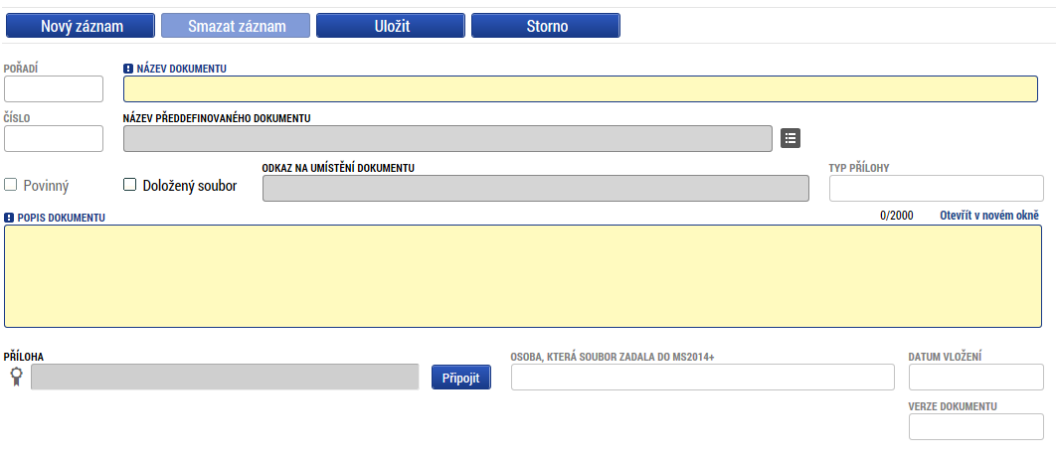
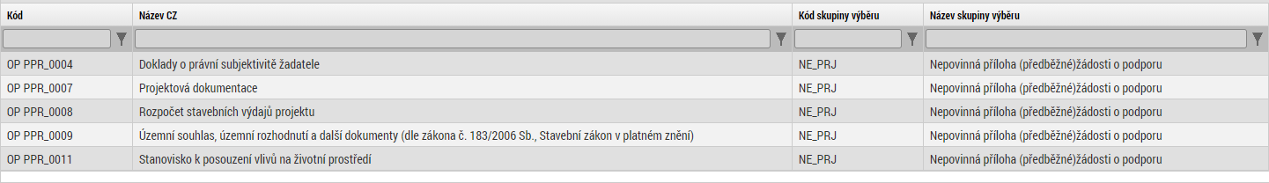
PŘÍLOHY – ZÁLOŽKA DOKUMENTY

Slide 19
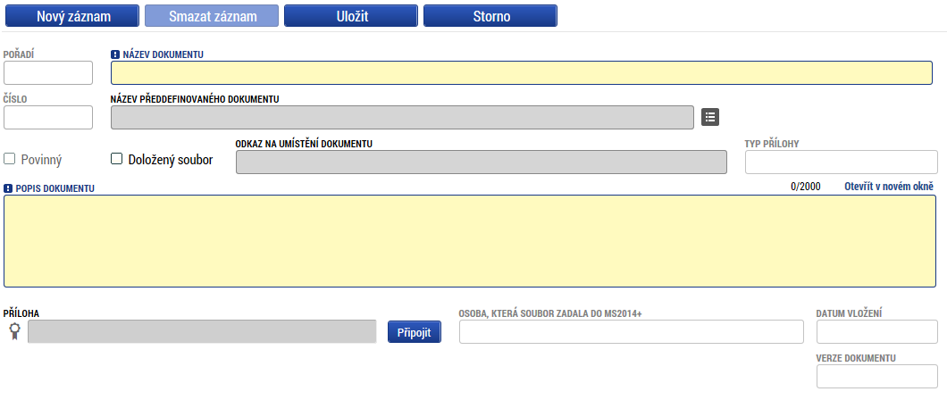
VLOŽENÍ PŘÍLOHY
Elektronický podpis u příloh, kde je povinný/relevantní

Slide 20
MS 2014+ / ISKP14+
Pokyny pro vyplnění žádosti o podporu v IS KP14+ verze 1.9
http://penizeproprahu.cz/pokyny-pro-praci-v-is-kp14/
Hepldesk: iskp.opppr@praha.eu

Slide 21
Příprava žádosti o podporu
Žádost o podporu musí obsahovat všechny podstatné informace o projektu
Základní dokumenty pro zpracování žádosti
Text výzvy č. 48
Pokyny k vyplnění žádosti o podporu
Metodika Studie proveditelnosti - pro PO4 (verze platná od 29. 9. 2020)
http://penizeproprahu.cz/vzory-priloh-zadosti-o-podporu-a-metodiky-pro-zpracovani-priloh-zadosti-o-podporu/
Kritéria pro výběr projektů
http://penizeproprahu.cz/kriteria-pro-kontrolu-prijatelnosti-a-formalnich-nalezitosti/
http://penizeproprahu.cz/kriteria-pro-vecne-hodnoceni/
Pravidla pro žadatele a příjemce
http://penizeproprahu.cz/pro-zadatele/pravidla-pro-zadatele/

Slide 22
Příprava žádosti o podporu - Studie proveditelnosti (SP) I.
Jádro žádosti o podporu – zdůvodnění potřebnosti, popis průběhu realizace a komentář k přílohám a součástem žádosti (projektová dokumentace, CBA, aj.)
Závazná osnova (viz Metodika pro zpracování SP pro PO4 verze 1.3)
Popsat detailně, konkrétně, strukturovaně, logicky
Podrobný komentář k údajům v těle žádosti a přílohách:
  Rozpočet - komentář ke způsobilým i nezpůsobilým nákladům (kap.7.1)
  Cílová skupina – popis analýzy lokality/CS, potřebnost (kap. 3)
  Vstupní hodnoty a výsledky v CBA (kap. 8-9)

Slide 23
Příprava žádosti o podporu - Studie proveditelnosti II.
Kap. 2.4. Fáze projeku
Předinvestiční fáze
Investiční fáze (realizační)
Provozní fáze
popsat kritéria pro výběr a přijímání dětí do zařízení
(prokázání nediskriminačního a nesegregačního přístupu)
speciální školy – popis návaznosti na aktivizační programy (využití zařízení/vybavení v rámci aktivizačních programů) nebo programů přechodu ze školy do práce

Slide 24
Příprava žádosti o podporu - Studie proveditelnosti III.
Realizační tým (pro všechny fáze projektu)
Rizika klíčová (ekonomická, finanční, logistická, obchodní a provozní)
Rizika ostatní (technická a technologická, projektová, aj.)
Harmonogram (s ohledem na sezónnost prací)
Udržitelnost (provoz a financování po dobu udržitelnosti)
Variantní řešení (nejen nulové, ale např. pronájem, aj.)

Slide 25
Příprava žádosti o podporu - Studie proveditelnosti IV.
Kap. 2.1. Souhrnná informace o projektu
Rozepsání investičních aktivit pro jednotlivé školy včetně názvu a celkových způsobilých výdajů na školu
Jaké aktivity budou v projektu realizovány = Popis využití vybavení ve výuce
      Adresa webové stránky, na které je umístěn dokument Strategický rámec investic MAP/KAP schválený Řídícím výborem MAP/KAP
      Kap. 3.1 Cílové skupiny a analýza potřebnosti projektu z hlediska cílových skupin
Kap. 3.5 Komplementární projekty
podané ve výzvách č. 49, 51, 54 a 58 (povinné pro skupinu aktivit C)
  Kap. 3.6 Nediskriminační a nesegregační přístup

Slide 26
Příprava žádosti o podporu - Rozpočet
  Rozpočet projektu
  (rozklíčovat a popsat jednotlivé položky ve Studii proveditelnosti pro PO4)
    Způsobilé náklady
    Nezpůsobilé náklady
  Rozpočet stavebních výdajů (samostatně v *xls)
  Hledisko hospodárnosti (doporučené ceny a mzdy, ÚRS) + odkaz na internet či nabídka dodavatele
  Dodržení limitů rozpočtu podle pravidel stanovených ve výzvě
  (upřesnění/ označení položek, které do limitu spadají)
Notes:
Z projektu musí být patrné, že jsou výdaje vynaloženy efektivně (při porovnání užitků s výdaji).
ROZPOČET
Žadatel vyplní rozpočet dle struktury rozpočtu v žádosti/položkového rozpočtu, ke každé položce rozpočtu bude náležet komentář ve studii proveditelnosti.
Pro posouzení hospodárnosti slouží tabulky obvyklých cen a mezd na webových stránkách programu
Každá položka – přiměřenost k cenám na trhu = cenám obvyklým.
U stavebních prací = cenová soustava ÚRS

Slide 27
Příprava žádosti o podporu - CBA
CBA - Finanční a ekonomická analýza projektu v modulu CBA v MS2014+
Finanční analýza
Ekonomická analýza
(zahrnuje vyčíslené socioekonomické dopady – databáze)
Vstupní i výsledné hodnoty finanční a ekonomické analýzy v modulu CBA je třeba okomentovat (kap. 8-9)

Slide 28
Časté chyby
Neodevzdání či nepodepsání Informace o vlastnické a ovládací struktuře
Neúplný Doklad na prokázání vlastnického nebo jiného (vymezeného) práva k majetku (výpis z katastru nemovitostí a snímek katastrální mapy)
Chybějící Územní souhlas, územní rozhodnutí a další dokumenty (dokumenty vydané stavebním úřadem)
Nekompletně vyplněná Studie proveditelnosti
Předložení příloh žádosti o podporu v chybném formátu
Závazný formát a rozsah předkládaných příloh je uveden v Pravidlech pro žadatele a příjemce
http://penizeproprahu.cz/pro-zadatele/pravidla-pro-zadatele/

Slide 29

DĚKUJEME ZA POZORNOST
Tým prioritní osy 4
Martina Vošvrdová
Jana Olíková
Gabriela Valová
Jan Ryšavý
Pavla Netolická
ODBOR EVROPSKÝCH FONDŮ
MAGISTRÁT HL. M. PRAHY
Rytířská 406/10
110 00 Praha 1
www.penizeproprahu.cz/kontakty
jmeno.prijmeni@praha.eu

